Slide 1

Samčí gametofyt
Rostlinná embryologie 2024 – Hana Cempírková

Slide 2
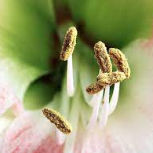
Jak vznikají tyčinky?
Jak vzniká pyl?
Jak vypadá pylové zrno zblízka?

Slide 3
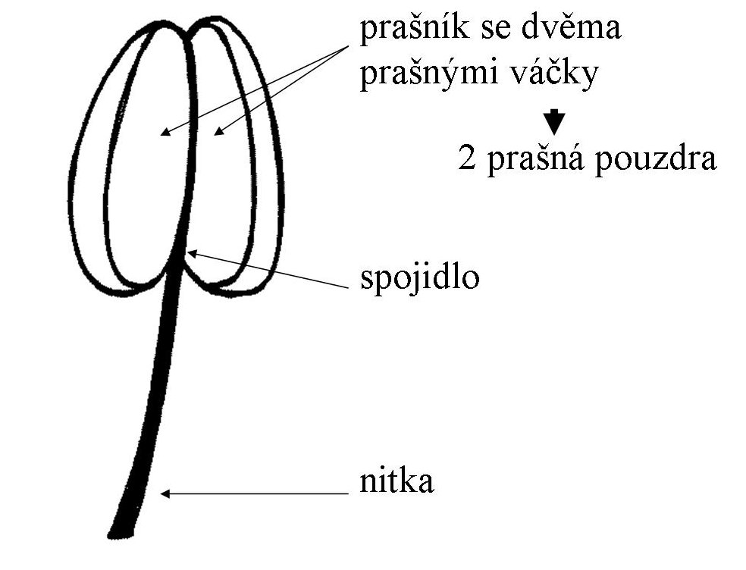
Tyčinka – samčí rozmnožovací orgán
Androeceum – soubor tyčinek
Notes:
Meristematický hrbolek: z apexu se vyvíjí prašník (anthera), z baze nitka (filamentum). Fce nitky: vede cévní svazek a usnadňuje rozšiřování pylu (třeba vystrčením z květu…)
Původně byla tyčinka plochý mikrosporofyl se třemi žilkami a dvěma sporangii na svrchní straně.

Slide 4
Anatomická stavba prašníku
1
2
9
3
4
10
5
6
8
7
Notes:
Exothecium (epidermis)(1), endothecium (2), střední vrstva (mezofyl)(3), tapetum (4), mikrospory (5), konektiv (6), prašná pouzdra (10) se dvěma váčky (9), nitka (8), stomium (7)

Slide 5
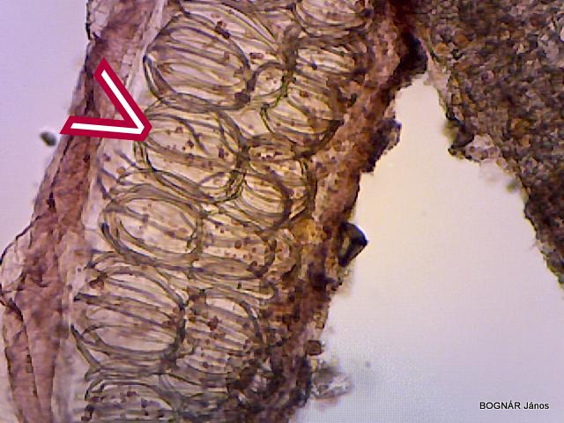
Endothecium
Notes:
vrstva tvořená radiálně protaženými, v době zralosti prašníku odumřelými buňkami s vláknitě ztloustlými buněčnými stěnami

Slide 6
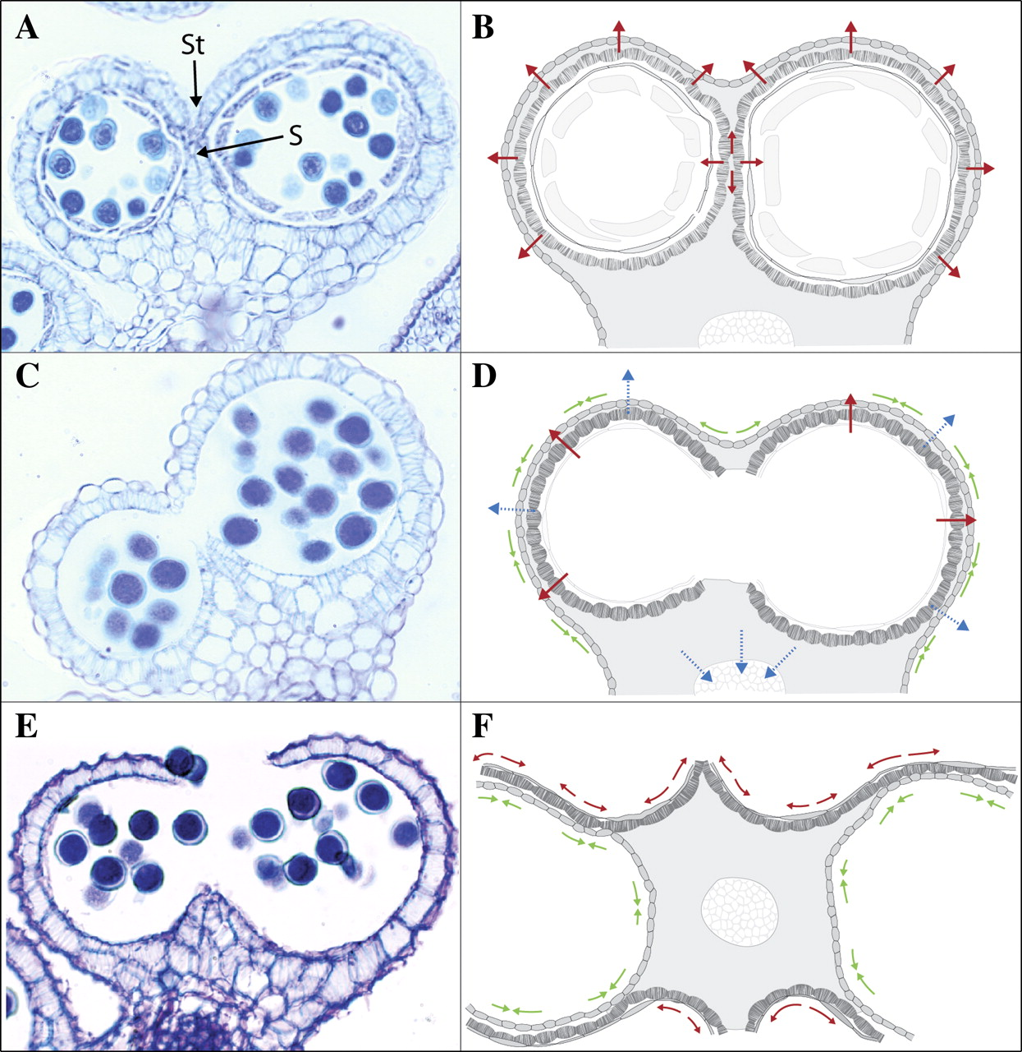
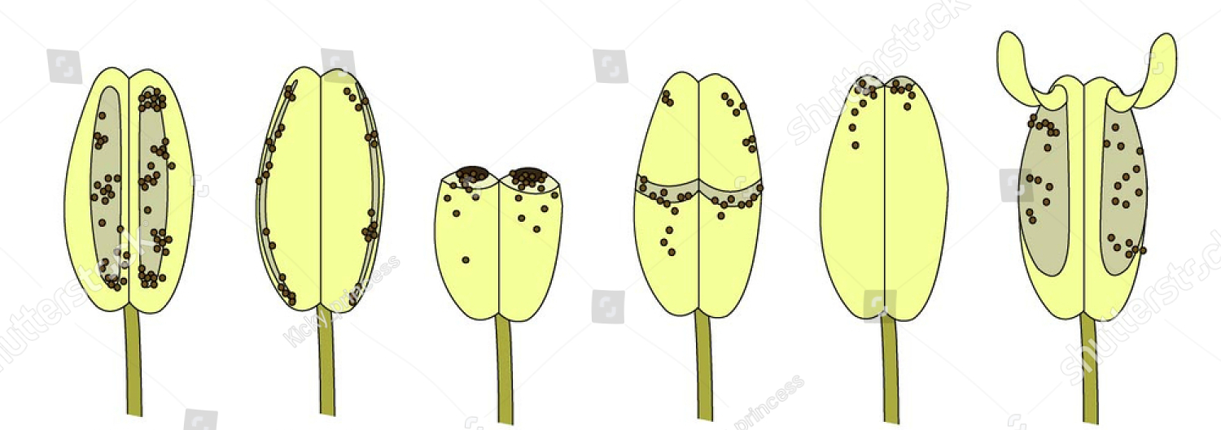
Dehiscence prašníku
Wilson Z A et al. J. Exp. Bot. 2011;62:1633-1649
Notes:
St, stomium; S, septum. Dehiscence – otvírání prašníků. Vlivem lýzy buněk stomia a septa a tlakem způsobeným vyschlými buňkami endotecia dojde k roztržení prašníku. Extrorzně – směrem ven z květu, introrzně – dovnitř květu, do stran – latrorzně. Otevírají se například podélnou skulinou, chlopněmi nebo otvorem na vrcholu

Slide 7
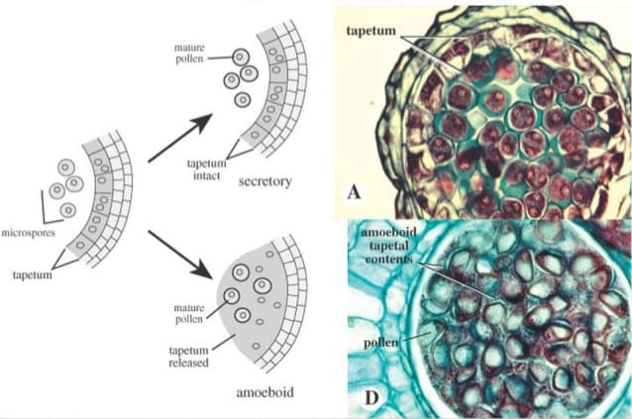
Tapetum – žlaznaté a améboidní
Notes:
žlaznaté (sekretorické) – častější, vývojově starší
ameboidní = periplazmodium (úplné rozpuštění buněčných stěn, uvolnění protoplastů tapeta do prostoru vývoje mikrospor)
poskytování nutričních, regulačních a stavebních látek pro vyvíjející se pyl
produkce enzymu kalázy (β-1,3-glukanáza) rozkládá kalózu a uvolňuje mikrospory z tetrád
syntéza prekurzorů exiny
syntéza a vylučování pylového tmelu (depozice na povrchu pylových zrn)
syntéza proteinů (depozice ve vnější vrstvě stěny pylových zrn – exině)

Slide 8
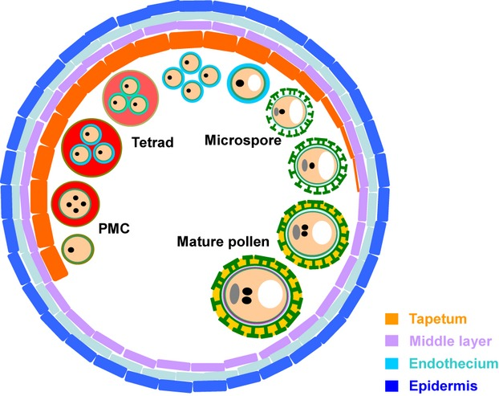
Vývoj tapeta je synchronizovaný z vývojem mikrospor
Předmitotická fáze
Mitotická fáze
Postmitotická fáze
Programovaná buněčná smrt
Notes:
předmitotická fáze - buňky jednojaderné, meristematické
• mitotická fáze – mitóza bez cytokineze + endomitóza = 2 polyploidní jádra, zvětšuje se i objem buněk
• postmitotická fáze – vesikulární útvary = vysoká syntetická a sekreční aktivita
• programovaná buněčná smrt buněk tapeta (v období stádia tetrád)

Slide 9
pylová mat. buňka
tetráda
volné mikrospory
Meióza
I a II
kaláza
kalózová stěna
jádro
nezralá stěna
migrace
jádra
mikrospora
vakuola
tvorba mikrospor
1. mitóza
nezralé pylové zrno
jádro veget. buňky
tvorba gamet
dozrávání
jádro generat. buňky
apertura
spermat. buňky
odvodnění
2. mitóza
klíčící pylové zrno
zralé pylové zrno
pylová láčka
Notes:
Mikrosporogeneze – tvorba mikrospor, mikrogametogeneze – tvorba gamet. Gamety jsou spermatické buňky. Pyl je mikrogametofyt (makrogametofyt je zárodečný vak a makrogameta je vaječná buňka).

Slide 10
Typy tvorby tetrád
sukcesivní typ
simultánní typ
Notes:
sukcesivní typ - ihned po I. meiotickém dělení vzniká centrifugálně
přehrádka (diáda mikrospor) a po II. meiotickém dělení tetráda
(častý u jednoděložných rostlin)
simultánní typ - po I. meiotickém dělení přehrádka nevzniká, teprve
po skončení II. meiotického dělení začíná centripetálně (od periferie
dovnitř) tvorba brázd a následně přepážek (typický u dvouděložných
rostlin)

Slide 11
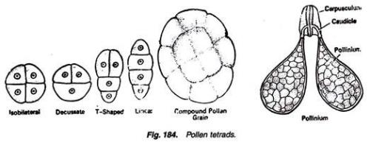
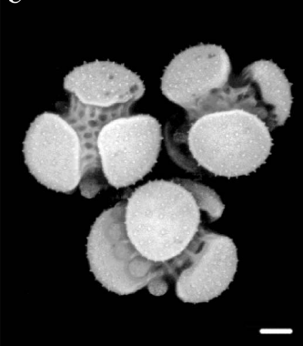
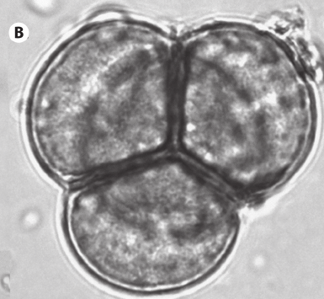
Přirozené tetrády pylu
Ericaceae (vřesovité)
Drosera (rosnatka)

Slide 12
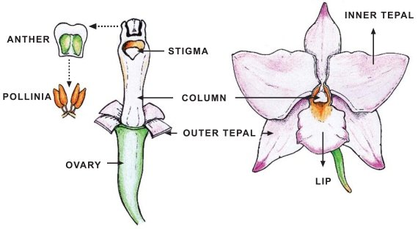
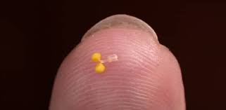
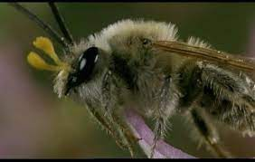
Polinárium (brylky) orchidejí
Notes:
orchideje slepují veškerý pyl do jednoho nebo dvou shluků nazývaných brylky. Celé tyto brylky se nalepí na opylovače a ten je musí v dalším květu umístit přesně na bliznu. Orchideje se proto opylovače na svých květech snaží nasměrovat do přesné polohy.

Slide 13
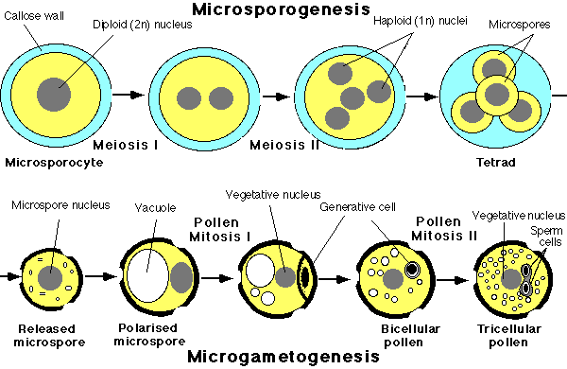
Dvojbuněčný a trojbuněčný pyl
Notes:
pylová zrna dvoubuněčná (70 %)
Liliaceae – lilie
Rosaceae
Solanaceae - tabák
pylová zrna tříbuněčná (30 %)
Brassicaceae - Arabidopsis
Asteraceae
Poaceae

Slide 14
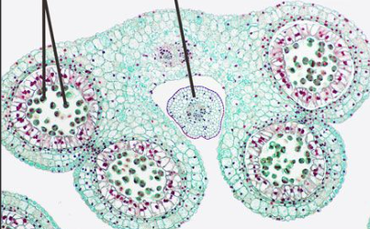
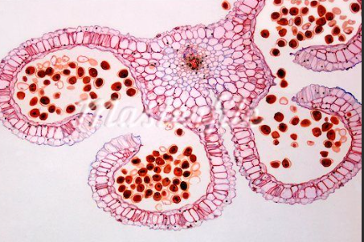
Srovnejte stavbu mladšího a staršího prašníku.

Slide 15

Přestávka

Slide 16
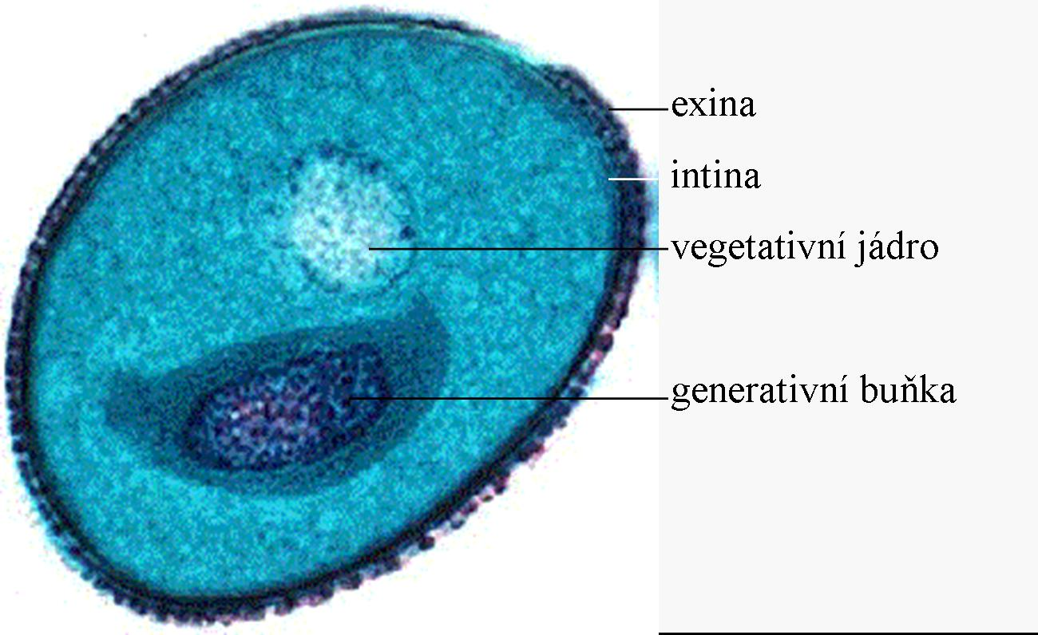
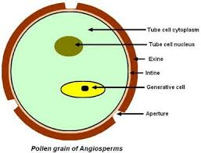
Stavba pylového zrna
Notes:
Cytoplazma GB je velmi hustá, téměř bez organel (organely dědí zygota od mateřské rostliny – z vaječné buňky

Slide 17
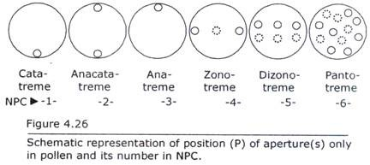
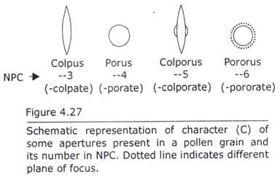
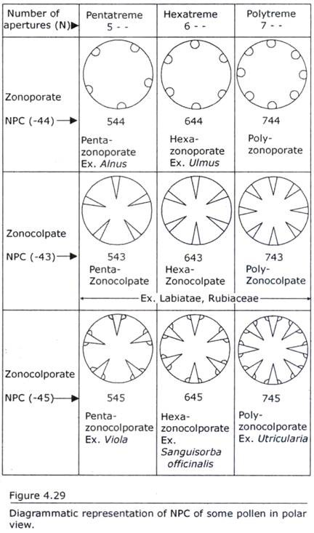
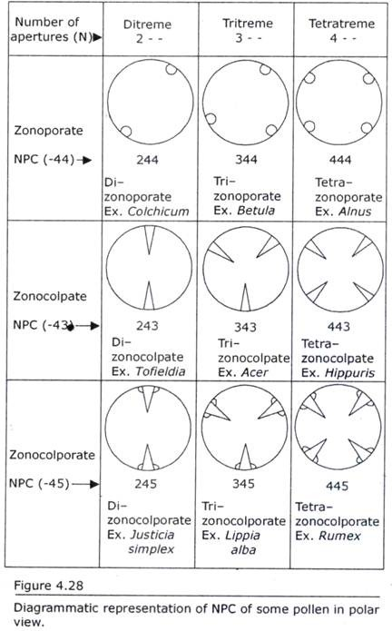
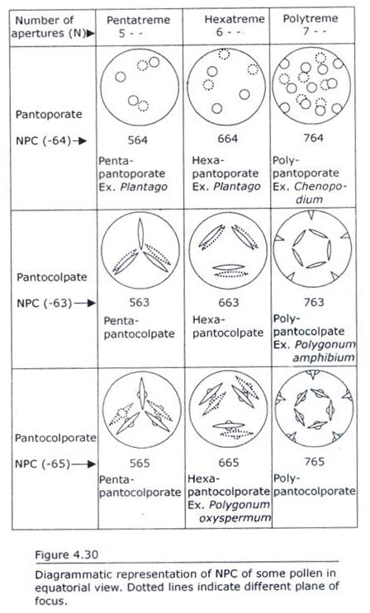
Klasifikace pylových zrn NPC
Notes:
NPC: N – počet (numerus), P – poloha (positio), C – tvar (character)
typy apertury
– porus (okrouhlé až mírně oválná apertura)
- kolpus (oválná až úzce štěrbinovitá apertura)

Slide 18
Příklady různých typů pylových zrn
1 – trizonoporátní (bříza)
2 – pentazonoporátní (olše)
3 – trizonokolpátní (javor, tabák)
4 – polypantoporátní (merlík, tykev)
5 – hexapantokolpátní (kuřinka)

Slide 19
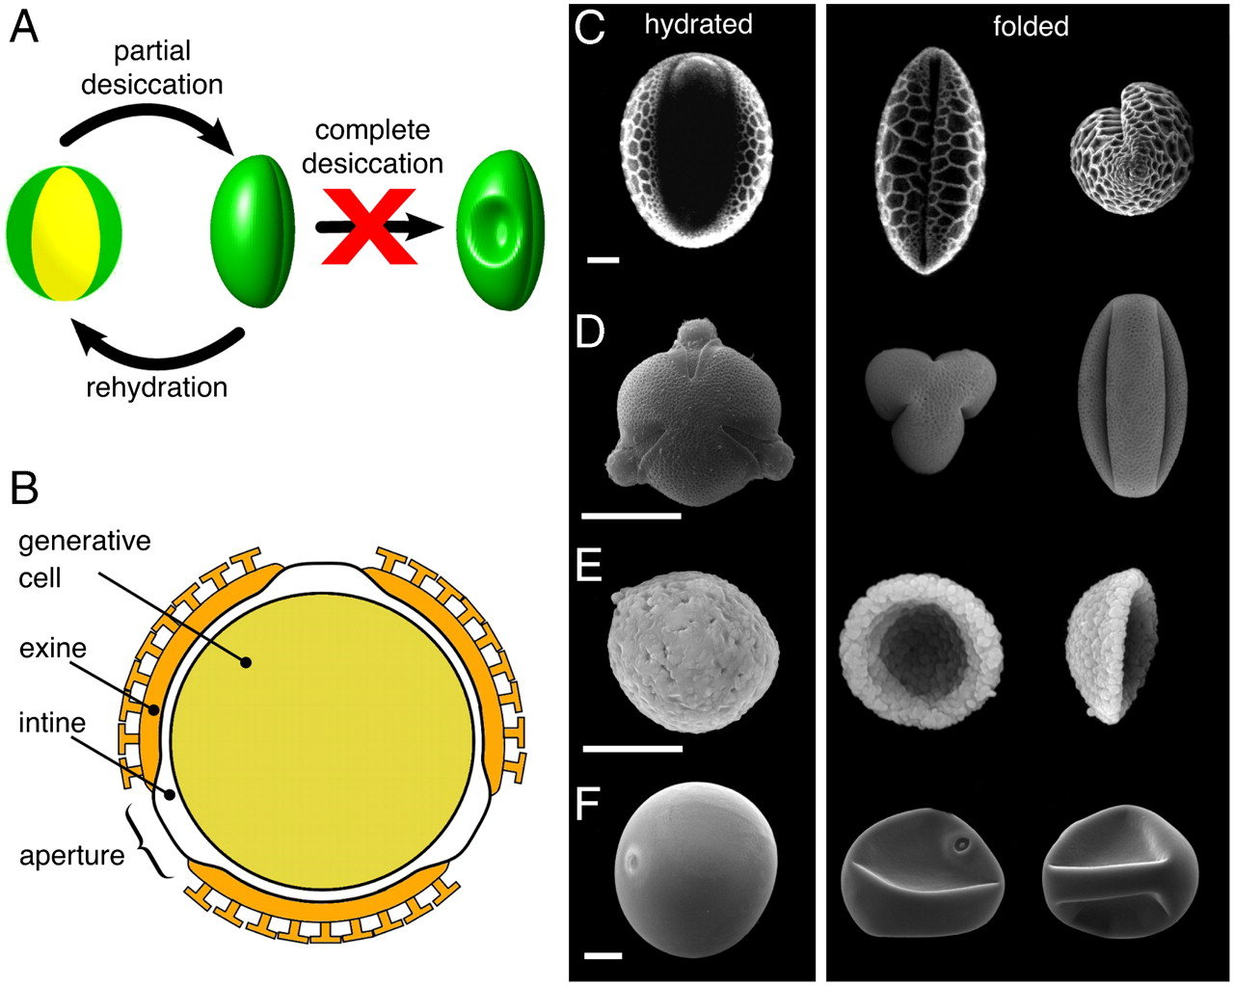

Slide 20
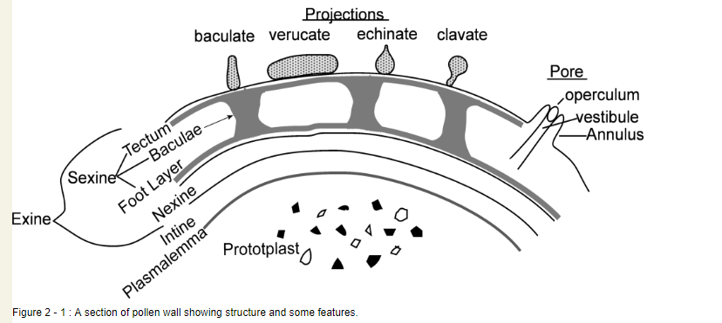
Sporoderma – stěna pylového zrna
Sporopolenin
Notes:
Sporopolenin (též sporopollenin) je vysoce odolný nedusíkatý biopolymer složený z mastných kyselin, fenylpropanoidů, dále však i různých lipidů, fenolů a karotenoidů. It can be found in anaerobic sediments dating back hundreds of millions of years.
vnitřní vrstva = intina – pektocelulózová (spojení intiny s okolním prostředím = apertury (póry) v exině, kanálky)‏
vnější vrstva = exina – sporopolenin
endexina (nexina) = hladká lamelární vrstva
ektexina (sexina) = strukturovaná
základní vrstva
bakuly
tektum
pylový tmel – lipidy, proteiny, flavonoidy, aromatické látky

Slide 21
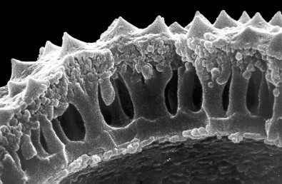
Stavba exiny pylového zrna pelyňku (Artemisia)
ektexina
tektum
    bakuly
    základní vrstva
  endexina
  lamelární vrstva

Slide 22
Příklady typů skulptur (ornamentace) exiny:
psilátní granulátní verukátní foveolátní gemátní klavátní bakulátní retikulátní rugulátní fosulátní striátní echinátní

Slide 23
fenestrátní pylová zrna
locika kompasová
(Lactuca serriola).
pentazonokolpátní pylové zrno
olše zelené (Alnus viridis)
kolpátní pylové zrno
s povrchem retikulátním
brukev řepka olejka
(Brassica oleracea)

Slide 24
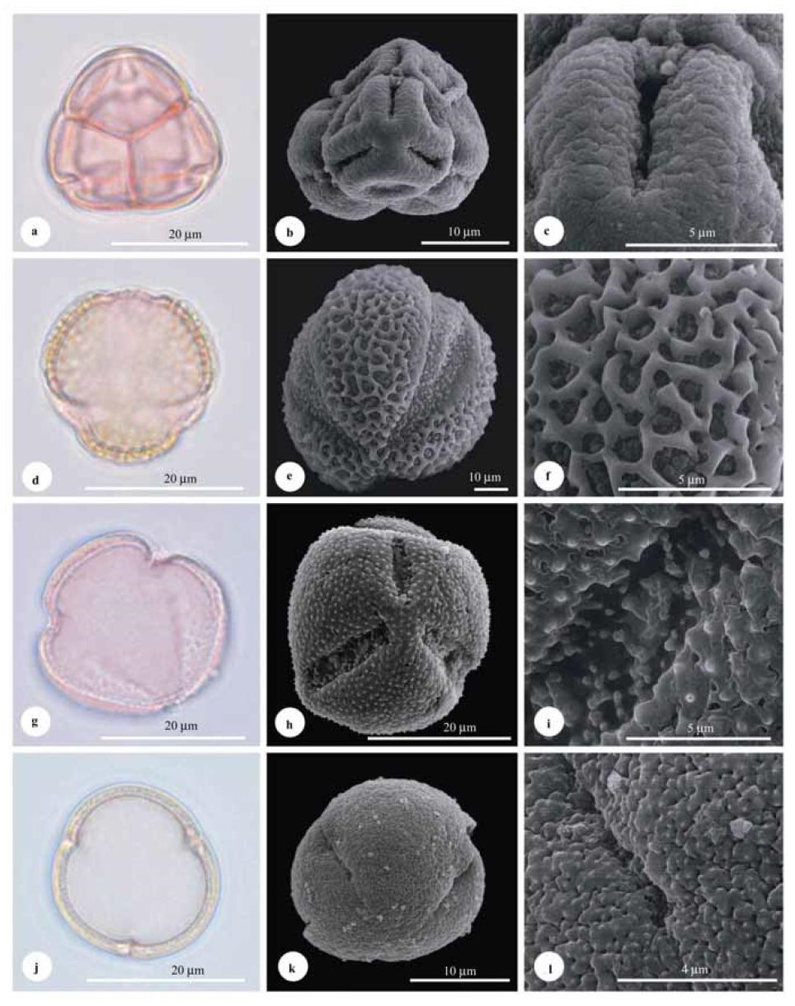
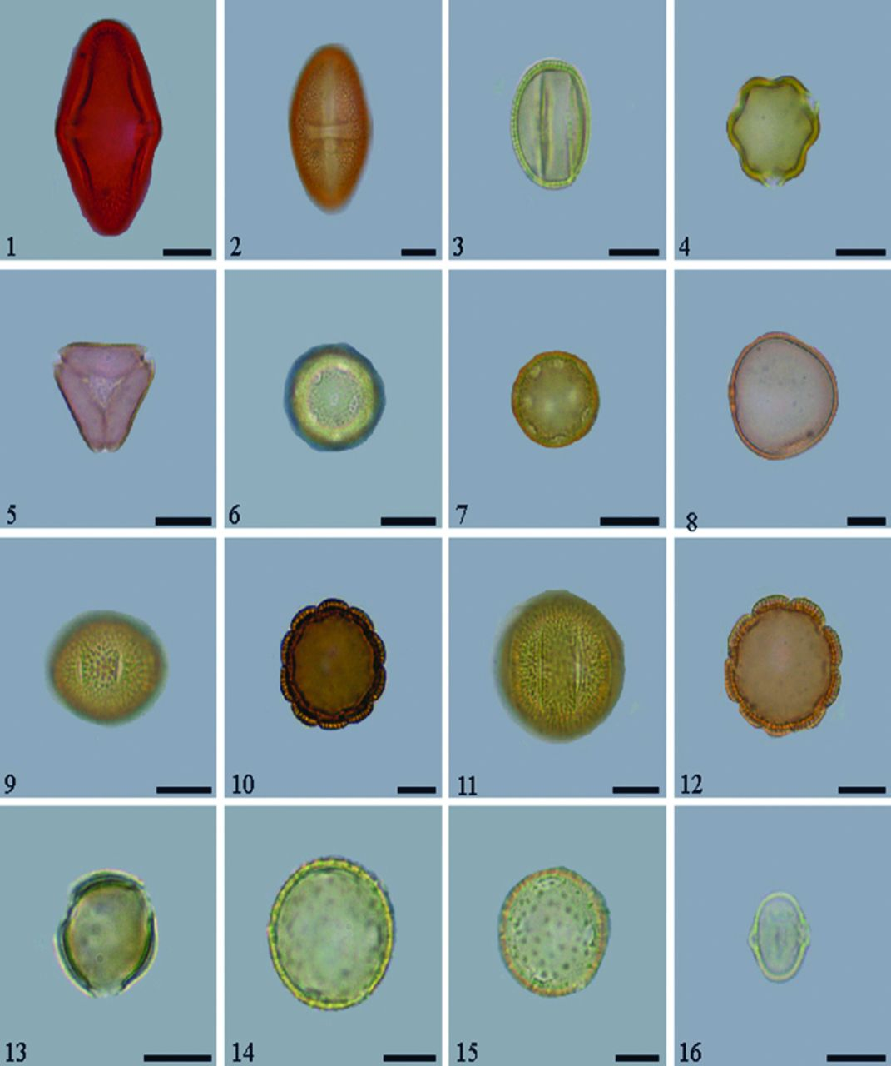
Notes:
Atlas pylu: https://www.polleninfo.org/en/aerobiology/pollen-atlas.html?letter=A

Slide 25
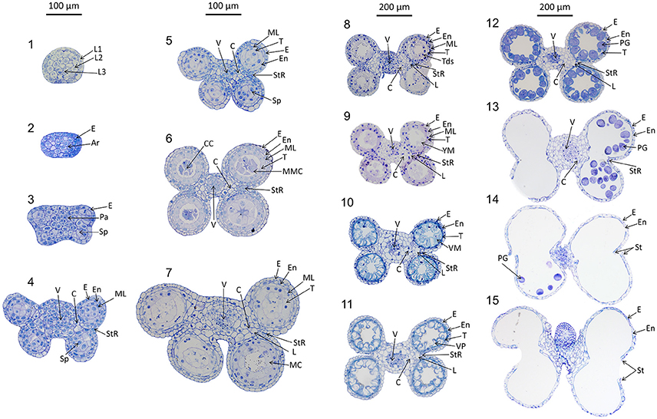
Vývoj prašníku
(Triticum aestivum)

Slide 26
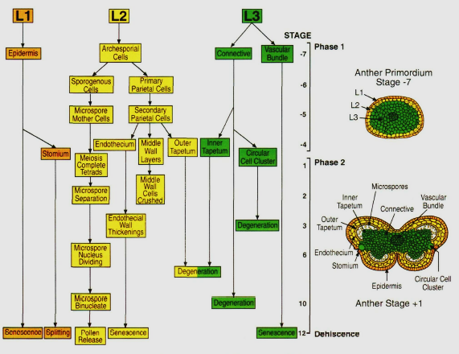
Vývoj prašníku tabáku
Goldberg et al. 1993

Slide 27
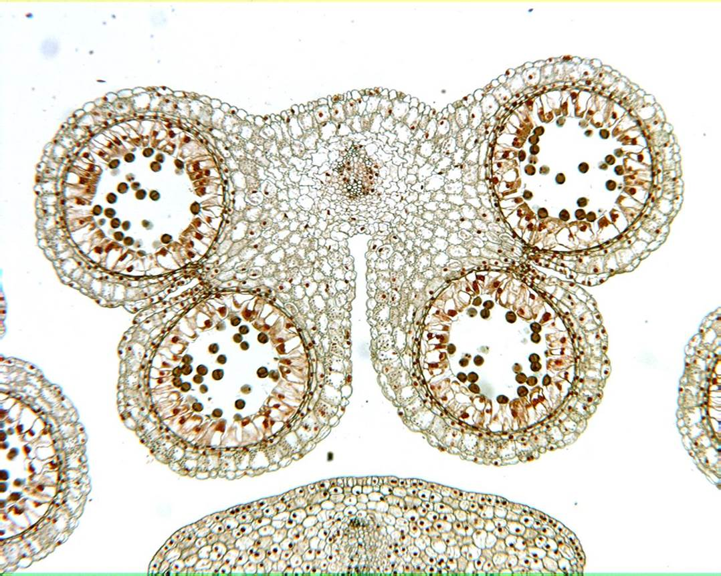
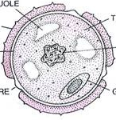
Shrnutí
Notes:
Hlavní pojmy: endothecium, tapetum, mikrosporogeneze, microgametogeneze, pylové zrno, exina ze sporopoleninu, vegetativní buňka, generativní buňka

